Slide 1
Szkoła z tradycją w świecie nowych możliwości – projekt realizowany w III Liceum Ogólnokształcącym im. Jana Kochanowskiego w Krakowie

Slide 2
Czas trwania: 02.12.2024 – 01.06.2026
Całkowita kwota dofinansowania: 232 740,71 zł
Dofinansowanie projektu z UE: 192 057,63 zł

Slide 3
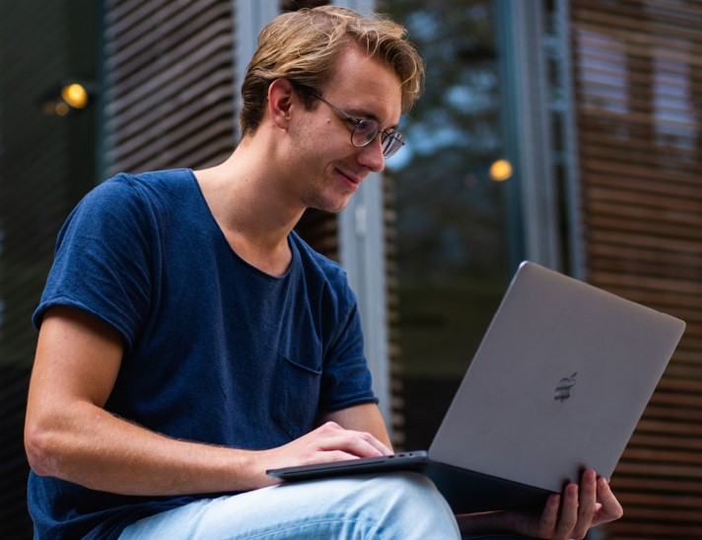
Liczba uczestników : 21 nauczycieli o mniejszych szansach Zaplanowane mobilności: Hiszpania, Malta, Irlandia

Slide 4
Uczestnicy o mniejszych szansach:
Niepełnosprawność
Przeszkody natury ekonomicznej
Różnice kulturowe
Problemy zdrowotne
Przeszkody społeczne związane z dyskryminacją
Przeszkody natury geograficznej

Slide 5
Cele projektu
Nawiązanie i rozwijanie współpracy z instytucjami europejskimi za granicą, a także organizowanie projektów we współpracy ze szkołami polskimi mającymi podobne cele.
Nabycie lub udoskonalenie umiejętności posługiwania się językiem obcym przez doświadczonych nauczycieli różnych przedmiotów (kompetencje językowe)
Poprawa dobrostanu uczniów i nauczycieli.
Podniesienie efektywności procesu uczenia się (z uwzględnieniem trudności i potencjału osób ze specjalnymi potrzebami) oraz wypracowanie umiejętności krytycznego pozyskiwania informacji przez uczniów.

Slide 6
Zaplanowane działania po odbytych mobilnościach:
Innowacje
Lekcje otwarte
Warsztaty
Omówienie i udostępnienie zainteresowanym nauczycielom scenariuszy przeprowadzonych szkoleń i lekcji oraz produktów projektu (skrypty z kursów metodycznych)
Zorganizowanie wystawy o państwach mobilności podczas Dni Otwartych Szkoły
Przygotowanie prezentacji multimedialnych i relacja z mobilności podczas zebrania z rodzicami uczniów
Zorganizowanie międzyszkolnych konkursów
Zajęcia otwarte dla uczniów, rodziców i nauczycieli dot. radzenia sobie ze stresem
Konferencja

Slide 7
Zadania uczestnika
Udział w mobilności (kursie) – po kursie należy wypełnić ankietę
Relacja z przebiegu mobilności
Przeprowadzenie lekcji otwartych, warsztatów
Aktywne wdrażanie działań i dokumentowanie ich (promocja na szkolnej stronie internetowej)
Organizacja konferencji upowszechniającej

